Slide 1
论文精读 / 算法推导 / 研究扩展
删除训练数据之后，如何保住电网运行经济性？
Task-Aware Machine Unlearning and Its Application in Load Forecasting
Wangkun Xu · Fei Teng｜IEEE TPWRS 39(6), 7178–7189, 2024
直接遗忘 → 任务补偿 → 原文证据 → 特征分析的可能性
25 分钟计划 · 27 页主讲 + 7 页备份 · 依据上传的正式发表版
W. Xu & F. Teng, IEEE TPWRS, 2024 · DOI: 10.1109/TPWRS.2024.3376828
Notes:
S01 | 计划 30 秒
今天汇报的论文是徐旺坤和滕飞发表于IEEE Transactions on Power Systems的Task-Aware Machine Unlearning。核心问题是：负荷预测器已经训练并部署后，如果部分训练数据需要删除，如何在移除其影响的同时尽量保住运行经济性？这次以你上传的十二页正式发表版为准，公式、图号和结果均与该文件核对，不再使用此前代码工作稿代替原文。接下来分四部分：直接遗忘，剩余样本重加权，电网成本的可微计算，以及作者实验给出的证据。主讲计划二十五分钟，备份推导不计入。
来源：上传的 IEEE 正式发表版，PDF 1–12 页；DOI 10.1109/TPWRS.2024.3376828
公式源文本：

Slide 2
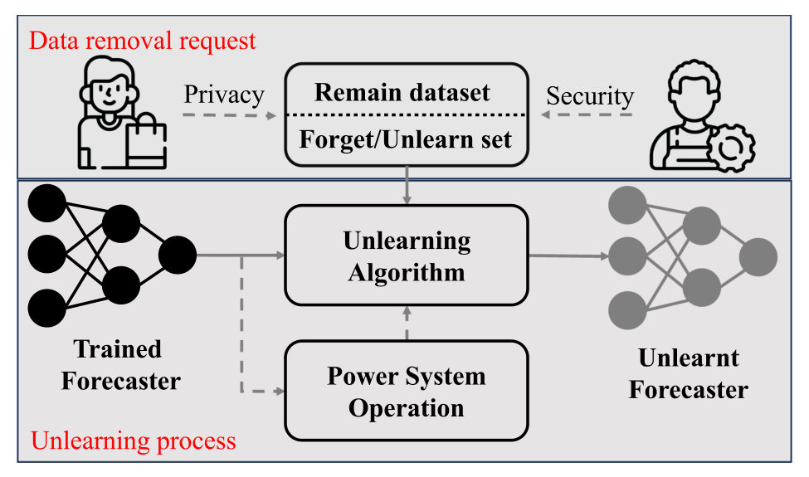
TASK-AWARE / 问题
48 秒
隐私请求与坏数据发现，都可能发生在模型部署之后
隐私驱动：参与者要求移除其数据及影响
安全驱动：错误或恶意数据在训练后被发现
重新训练是参照，但每次从头训练代价较高
论文研究的是训练后的数据影响移除，而非只删除原始记录。
原文 Fig.1，PDF p.3 / 期刊 p.7180；引言 I-B、Table I
02
Notes:
S02 | 计划 48 秒
先看论文原图一。上方表示出于隐私或安全原因提出的数据删除请求，下方是对已训练预测器的更新流程。联邦学习、差分隐私或鲁棒训练主要在训练前和训练中提供保护，但系统运营者也可能在部署后才发现数据错误，或收到用户撤回请求。删除磁盘上的数据不会自动消除它在模型中的影响。从剩余数据重新训练是一个参照做法，却可能很贵。论文还提出两个缺口：完整遗忘可能损失有用的预测信息；即使统计误差补偿好了，也未必补偿电网运行成本。这两点推动了后面的PAMU和TAMU。
来源：原文 Fig.1，PDF p.3 / 期刊 p.7180；引言 I-B、Table I
公式源文本：

Slide 3
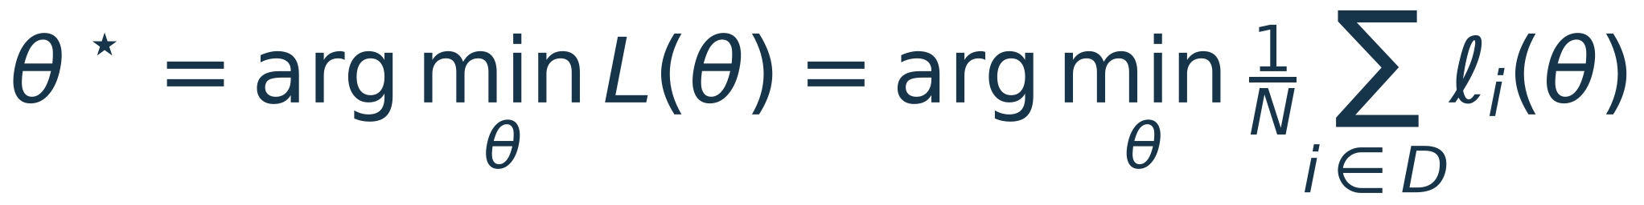
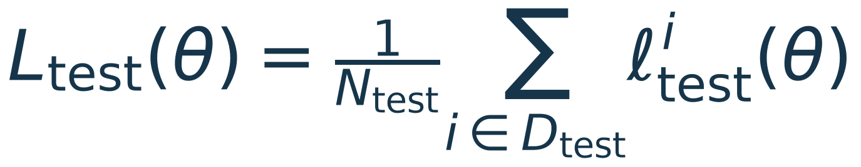
TASK-AWARE / 定义
48 秒
训练使用 MSE，评价准则却可以是 MAPE 或运行成本
x：各节点输入特征；y：真实负荷；θ：预测器参数
D = D_unlearn ∪ D_remain；删除集与剩余集互不重叠
训练损失与外层评价的差别，是理解 PAMU / TAMU 的起点
先明确“用什么训练”，再讨论“用什么判断删除后的模型好坏”。
原文式 (1)–(2)，II-A；本页记号按原文简化重排
03
Notes:
S03 | 计划 48 秒
论文把训练损失和测试准则明确分开。式一用所有训练样本的平均损失拟合参数，本文采用MSE。式二评价的是测试集指标，它可以是MSE，也可以是MAPE，之后还会变成运行成本。这个区分很重要：TAMU并不意味着最后把整个神经网络改成直接最小化Cost训练。删除时，我们把原数据分成删除集和剩余集；影响函数和重加权要回答，剩余样本怎样改变参数，参数又怎样改变选定的外层评价。这里的测试集是作者原文的写法，独立验证与测试协议将在讨论页另行辨析。
来源：原文式 (1)–(2)，II-A；本页记号按原文简化重排
公式源文本：
$\theta^\star=\arg\min_\theta L(\theta)=\arg\min_\theta\frac{1}{N}\sum_{i\in D}\ell_i(\theta)$
$L_{\mathrm{test}}(\theta)=\frac{1}{N_{\mathrm{test}}}\sum_{i\in D_{\mathrm{test}}}\ell^i_{\mathrm{test}}(\theta)$

Slide 4
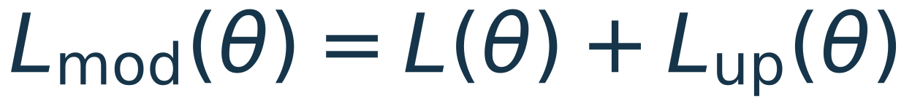
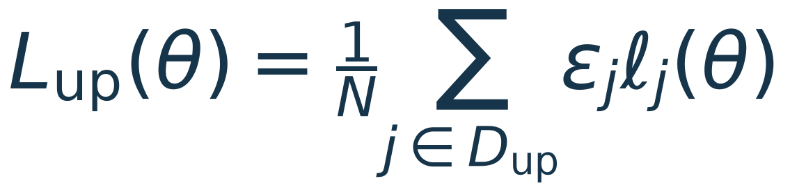
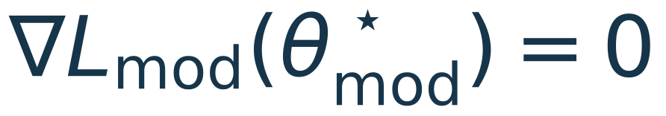
TASK-AWARE / 影响函数
52 秒
先研究增权扰动，再把权重增量设为 −1 实现删除
式 (3) 的 ε_j 是相对原样本权重 1 的增量
ε_j > 0 表示增权；ε_j = −1 表示该样本的有效权重变为 0
后文式 (11) 的 ε_i 则直接表示剩余样本的完整权重
原文两处复用了 ε，必须区分“权重增量”和“完整权重”。
原文式 (3)–(4)、II-C 与式 (11)，PDF pp.3–4
04
Notes:
S04 | 计划 52 秒
影响函数从改变样本权重入手。原来每个样本权重是1，式三再加一个增量epsilon。因此epsilon为正代表额外强调这个样本，epsilon等于负一才是完全撤掉它的损失贡献。对新的最优解，梯度应当为零，这就是式四的驻点条件。接下来所有参数变化近似都从它推导。这里有一个阅读陷阱：到PAMU的式十一，作者又用epsilon表示剩余样本的完整权重，基准值变成1。如果把这两种epsilon混在一起，就会把删除样本设为负权重，或把均匀重加权误认为零权重。讲解时务必先说清上下文。
来源：原文式 (3)–(4)、II-C 与式 (11)，PDF pp.3–4
公式源文本：
$L_{\mathrm{mod}}(\theta)=L(\theta)+L_{\mathrm{up}}(\theta)$
$L_{\mathrm{up}}(\theta)=\frac{1}{N}\sum_{j\in D_{\mathrm{up}}}\epsilon_j\ell_j(\theta)$
$\nabla L_{\mathrm{mod}}(\theta^\star_{\mathrm{mod}})=0$

Slide 5
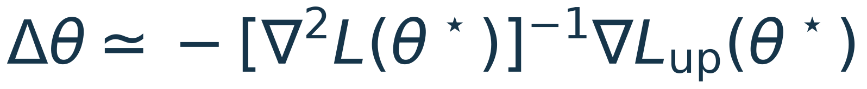
TASK-AWARE / 影响函数
69 秒
Newton 展开包含两层近似，不能把它们合并理解
式 (5)：在旧最优点展开新目标的梯度
式 (6)：利用原目标梯度为零，保留修改后的 Hessian
式 (7)：扰动较小时，再把修改后曲率近似成原曲率
二次目标下一步精确对应式 (5)–(6)，不自动包含式 (7) 的曲率替换。
原文式 (5)–(7)，II-B；II-C 前的精确性说明
05
Notes:
S05 | 计划 69 秒
这一页是算法最关键的推导。先把新目标的梯度在旧最优点做一阶Taylor展开，解这个近似方程，就得到式五的Newton更新。因为原目标在旧最优点的梯度为零，新目标的梯度就只剩增权部分，于是得到式六。到这里，Hessian仍然是修改后的目标。作者接着说，如果增权很小或涉及样本很少，可以进一步把它替换成原目标的Hessian，得到式七。这是第二次近似。固定特征的线性回归配MSE时，目标本身就是二次的，因此式五和式六可以精确到达新最优点；但如果额外替换了曲率，精确性一般就不再自动成立。负号表示沿新目标梯度的反方向纠偏，Hessian的逆则校正不同参数方向的曲率尺度。
来源：原文式 (5)–(7)，II-B；II-C 前的精确性说明
公式源文本：
$\Delta\theta\simeq-[\nabla^2L_{\mathrm{mod}}(\theta^\star)]^{-1}\nabla L_{\mathrm{mod}}(\theta^\star)$
$\Delta\theta\simeq-[\nabla^2L_{\mathrm{mod}}(\theta^\star)]^{-1}\nabla L_{\mathrm{up}}(\theta^\star)$
$\Delta\theta\simeq-[\nabla^2L(\theta^\star)]^{-1}\nabla L_{\mathrm{up}}(\theta^\star)$

Slide 6
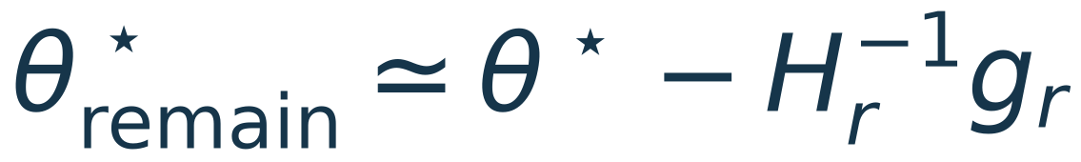
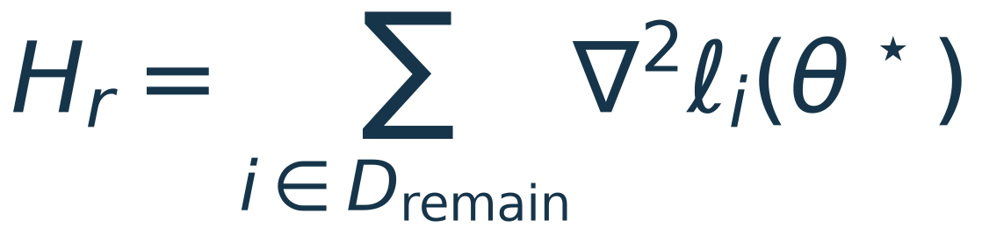
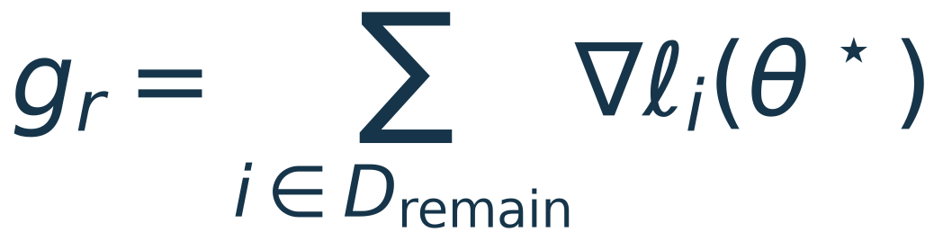
TASK-AWARE / 直接遗忘
65 秒
直接遗忘在剩余集上做 Newton 更新，线性 MSE 情形可完整
式 (8) 使用剩余集的梯度与 Hessian
分子分母共同的归一化因子在该更新中抵消
完整性参照：同一固定特征模型在剩余集重新拟合
删除后的参数接近重训，不意味着测试性能一定保持不变。
原文式 (8)，II-C；线性模型的完整性结论与 Fig.4 验证
06
Notes:
S06 | 计划 65 秒
把删除样本的权重增量设成负一后，论文得到式八。它也可以直接理解成：旧参数对剩余集未必还是最优，所以计算剩余集梯度和Hessian，再做一次Newton纠偏。注意Hessian来自剩余集，不是原完整集。这里使用求和记号；如果两者同时改成平均，更新量中的共同因子会抵消。对于固定特征、可逆曲率的线性MSE问题，这一步与剩余集重拟合一致，因此作者称其完整。这个完整性定义描述参数与重训的关系，不等于统计性能不变，更不是自动取得隐私认证。后面的原图四会看到：同一完整更新在剩余集上拟合更好，却可能让测试集Cost上升。
来源：原文式 (8)，II-C；线性模型的完整性结论与 Fig.4 验证
公式源文本：
$\theta^\star_{\mathrm{remain}}\simeq\theta^\star-H_r^{-1}g_r$
$H_r=\sum_{i\in D_{\mathrm{remain}}}\nabla^2\ell_i(\theta^\star)$
$g_r=\sum_{i\in D_{\mathrm{remain}}}\nabla\ell_i(\theta^\star)$

Slide 7
TASK-AWARE / 重训与 TAMU
65 秒
剩余集重训追求均匀拟合，TAMU 另用任务梯度选择样本权重
剩余集重训：删除指定数据，最小化剩余样本的均匀 MSE
直接 MU：用 Newton 更新加速逼近同一个重训参照
TAMU：仅用剩余数据，按运行成本梯度优化权重，再拟合加权 MSE
因此：TAMU 可降低 Cost，却不保证等于均匀重训或取得认证删除
不同的不只是速度：TAMU 改变剩余数据的训练权重，也改变参照目标。
原文式 (8)、(11)–(16)、Fig.7；比较表为本汇报整理
07
Notes:
X01 | 计划 65 秒
必须把两个维度分开。第一个维度是求解方法：从头重训用迭代或解析方法求剩余集最优参数，直接MU用Newton更新快速计算同一个参照。在固定特征且满秩的二次损失下，二者可以完全一致。第二个维度是优化目标：传统剩余集重训默认每条剩余样本同权，而TAMU利用运行成本梯度，给不同剩余样本不同的权重。最终它仍在拟合MSE，但拟合的是加权MSE。因此不能把TAMU仅说成更快的重训，也不能说它直接重新训练整个CNN来最小化成本。预算为零时回到均匀权重；预算放开后，成本可能改善，但到均匀重训的参数距离可能增大。是否满足严格遗忘定义，需要另做保证或攻击评估。
来源：原文式 (8)、(11)–(16)、Fig.7；比较表为本汇报整理
公式源文本：
$\theta_r=\arg\min_\theta\sum_{i\in D_r}\ell_i(\theta),\qquad\theta_{r,\epsilon}=\arg\min_\theta\sum_{i\in D_r}\epsilon_i\ell_i(\theta)$

Slide 8
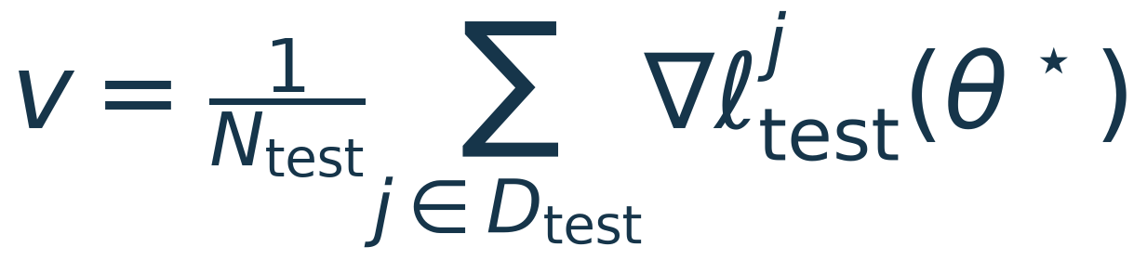
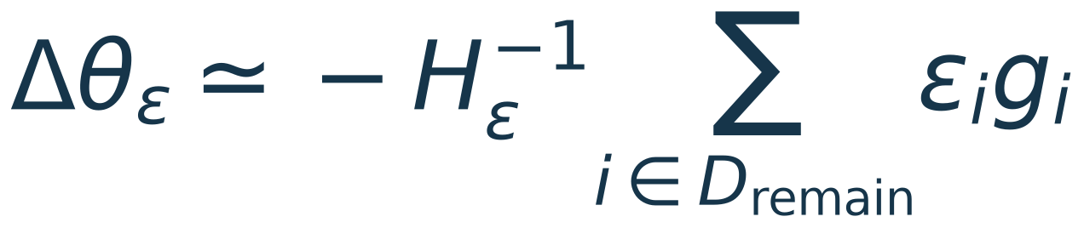
TASK-AWARE / PAMU
52 秒
PAMU 先线性化测试性能，再重加权剩余样本
式 (10)：测试指标变化由参数变化的一阶项近似
式 (11)–(12)：剩余样本使用完整权重 ε_i
加权曲率 H_ε = Σ ε_i∇²ℓ_i，仍然依赖未知权重
PAMU 要补偿的是外层统计指标，而内层训练损失仍是 MSE。
原文式 (9)–(14)，III；g_i=∇ℓ_i(θ*) 为本页缩写
08
Notes:
S07 | 计划 52 秒
直接遗忘会损失一些对测试集有帮助的信息，PAMU试图用剩余数据补偿。第一步是把测试指标在旧参数附近线性化：参数变化与外层梯度v做内积，近似表示指标变化。第二步是给剩余样本完整权重epsilon，通过加权训练目标计算参数更新。式十二里面，样本梯度和Hessian都受权重影响。因此如果现在直接优化权重，逆矩阵也跟着变化，还不是一个简单线性问题。作者下一步近似加权曲率，才得到可预先计算的样本分数。这个过程解释了为什么权重不能无限偏离1，也解释了局部模型的适用范围。
来源：原文式 (9)–(14)，III；g_i=∇ℓ_i(θ*) 为本页缩写
公式源文本：
$L_{\mathrm{test}}(\theta^\star+\Delta\theta)\simeq L_{\mathrm{test}}(\theta^\star)+v^T\Delta\theta$
$v=\frac{1}{N_{\mathrm{test}}}\sum_{j\in D_{\mathrm{test}}}\nabla\ell^j_{\mathrm{test}}(\theta^\star)$
$\Delta\theta_\epsilon\simeq-H_\epsilon^{-1}\sum_{i\in D_{\mathrm{remain}}}\epsilon_i g_i$

Slide 9
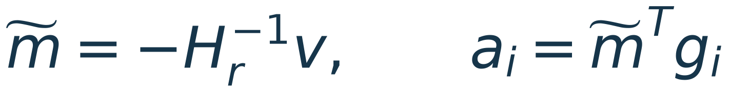

TASK-AWARE / PAMU
74 秒
固定局部曲率后，补偿转成带 L1 / L∞ 预算的线性规划
ε 接近 1：用未加权剩余曲率近似式 (14)，得到式 (15)
λ∞=1 时，完整权重落在 [0,2]；原文没有权重和固定约束
λ1 或 λ∞ → 0：回到直接完整遗忘
线性目标不取绝对值，允许补偿后的指标优于原始模型。
原文式 (15)–(16) 与 III 末段；λ1 / λ∞ 是补偿预算，不是删除比例
09
Notes:
S08 | 计划 74 秒
当权重接近1时，作者用未加权的剩余集Hessian近似加权Hessian，于是m向量可以提前计算，每个样本只剩一个固定分数a i。权重优化就成为线性目标加两个范数约束。平均L1预算控制总改动量，L无穷预算控制单个样本的改动。论文实验把后者设为1，所以完整权重可以在0到2之间变化，没有额外要求权重和等于剩余样本数。当两个预算之一趋向0，权重被锁定在1，回到直接完整遗忘。预算放宽后，可以改善外层指标，但参数会偏离剩余集均匀重训模型。作者还特意不对目标取绝对值，因此允许指标超过原始模型，而不仅仅恢复到原水平。这里的预算和删除比例必须分别报告。
来源：原文式 (15)–(16) 与 III 末段；λ1 / λ∞ 是补偿预算，不是删除比例
公式源文本：
$\widetilde m=-H_r^{-1}v,\qquad a_i=\widetilde m^Tg_i$
$\min_\epsilon\ \sum_{i\in D_{\mathrm{remain}}}a_i\epsilon_i$
$\frac{1}{N_{\mathrm{remain}}}\|\epsilon-\mathbf1\|_1\leq\lambda_1,\quad\|\epsilon-\mathbf1\|_\infty\leq\lambda_\infty$

Slide 10
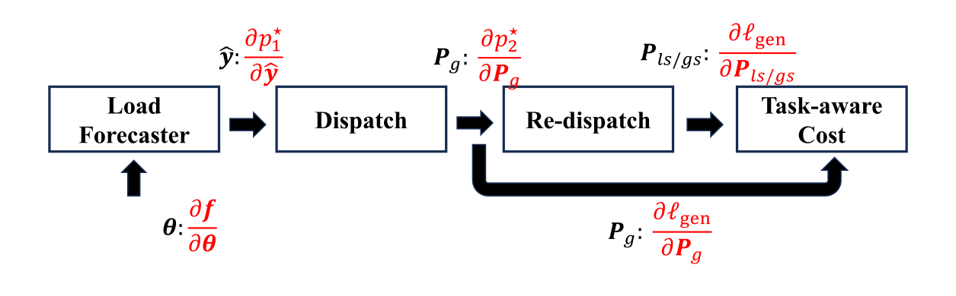
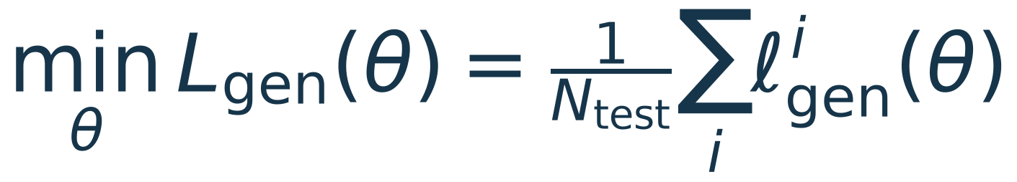
TASK-AWARE / TAMU
52 秒
TAMU 把三层运行任务用作外层评价，再沿用重加权算法
上层：模型参数对应的平均运行成本
下层：预测驱动调度，再按真实负荷补救
实际遗忘：用 ℓ_gen 替换 ℓ_test，继续求式 (16) 并用式 (12) 更新
式 (17) 的上层变量是 θ；算法并非直接联合求解全部三层变量。
原文 Fig.2、式 (17)、式 (19) 后的算法说明，IV-A
10
Notes:
S09 | 计划 52 秒
TAMU并不是另起炉灶设计一种完全不同的删除器，而是把PAMU的外层评价替换成运行成本。原图二把式十七画成预测、调度、再调度的顺序层。要特别注意，式十七上层写的是模型参数theta，不是样本权重。它定义了怎样评价一个预测器的任务表现；实际遗忘仍然按PAMU的路线，先求这个任务指标对参数的梯度，再用式十六求剩余样本权重，最后按式十二更新参数。因此不要把它讲成每次遗忘都直接联合求解一个庞大的三层规划，也不要误认为训练网络的全部层都改用Cost损失。
来源：原文 Fig.2、式 (17)、式 (19) 后的算法说明，IV-A
公式源文本：
$\min_\theta L_{\mathrm{gen}}(\theta)=\frac{1}{N_{\mathrm{test}}}\sum_i\ell^i_{\mathrm{gen}}(\theta)$

Slide 11
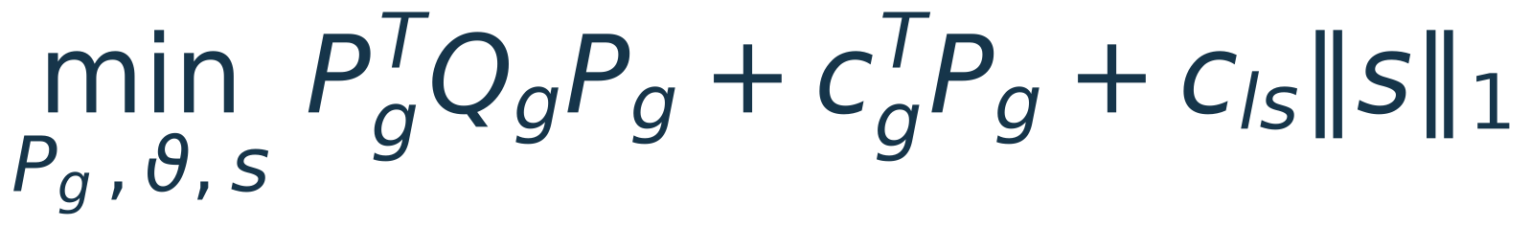
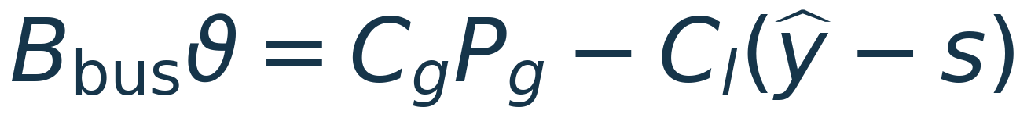
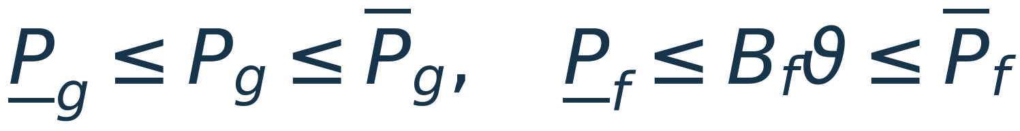
TASK-AWARE / 两阶段运行
48 秒
首阶段根据预测负荷进行网络约束经济调度
s≥0 为保证可行性而设置的负荷松弛；参考相角固定
输入是预测负荷 ŷ，输出包含计划发电 P_g*
Q_g 与 c_g 决定发电的二次、一次成本
预测误差会先改变调度决策，再改变真实运行后果。
原文 Appendix A 的 dispatch 模型，PDF p.9 / 期刊 p.7186
11
Notes:
S10 | 计划 48 秒
第一阶段是带网络约束的经济调度。目标函数包含发电二次成本、线性成本，以及为保证可行性引入的松弛惩罚。功率平衡把预测负荷减去松弛量后，与机组注入相匹配；还有机组出力上下界、线路潮流上下界和参考相角。这个优化的输入是预测负荷，输出是计划发电。它没有使用未来真实负荷来提前修正预测，所以后面还需要第二阶段。这里把松弛变量s与第二阶段实际负荷削减P ls分开命名，避免误以为它们是同一个变量。稍后解释式十八时，还要区分优化目标和最终评价指标。
来源：原文 Appendix A 的 dispatch 模型，PDF p.9 / 期刊 p.7186
公式源文本：
$\min_{P_g,\vartheta,s}\ P_g^TQ_gP_g+c_g^TP_g+c_{ls}\|s\|_1$
$B_{\mathrm{bus}}\vartheta=C_gP_g-C_l(\widehat y-s)$
$\underline{P}_g\leq P_g\leq\overline{P}_g,\quad\underline{P}_f\leq B_f\vartheta\leq\overline{P}_f$

Slide 12
TASK-AWARE / 两阶段运行
56 秒
第二阶段在真实负荷下惩罚供给不足与过剩
第一阶段计划 P_g* 固定；真实负荷 y 在此时实现
负荷削减 P_ls≥0，generation storage / 过剩处理 P_gs≥0
论文令削减惩罚高于过剩处理惩罚；同样保留线路与相角约束
误差的方向和发生节点会影响成本，MSE 无法单独表达这种不对称。
原文式 (17)、Appendix A 的 redispatch 模型，PDF pp.5、9
12
Notes:
S11 | 计划 56 秒
第二阶段把第一阶段的发电计划作为给定参数，再用真实负荷检查不匹配。供给不足由负荷削减变量表达，过剩由原文称generation storage的变量处理；两种变量都带线性和二次惩罚。论文明确让削减成本高于过剩处理成本，因此相同绝对误差，在低估与高估两种方向上可能带来不同经济后果。线路约束又使误差的位置变得重要。这里的storage只在单时段补救模型中出现，没有电池荷电状态和跨时段动态，不能把它讲成已经包含完整储能运营模型。这些物理和成本结构，是统计误差与任务指标不完全一致的原因。
来源：原文式 (17)、Appendix A 的 redispatch 模型，PDF pp.5、9
公式源文本：
$\min_{P_{ls},P_{gs},\vartheta}\ c_{ls2}\|P_{ls}\|_2^2+c_{gs2}\|P_{gs}\|_2^2+c_{ls1}\|P_{ls}\|_1+c_{gs1}\|P_{gs}\|_1$
$B_{\mathrm{bus}}\vartheta=C_g(P_g^\star-P_{gs})-C_l(y-P_{ls})$

Slide 13
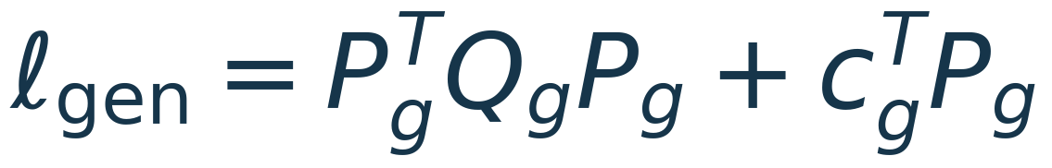
TASK-AWARE / 成本口径
52 秒
论文式 (18) 评价发电与实时补救，不计首阶段松弛罚项
发电成本：由首阶段计划 P_g 决定
补救成本：由第二阶段的 P_ls、P_gs 决定
式 (18) 没有首阶段 c_ls‖s‖₁；不能无条件等同“两个求解器目标值之和”
若首阶段 s*=0，两种口径相等；否则必须分别标注。
原文式 (18) 对照 Appendix A；此处已纠正旧工作稿的成本口径
13
Notes:
S12 | 计划 52 秒
这一页专门澄清一个容易在复现时混淆的细节。论文式十八的评价成本由发电成本、第二阶段削减成本和过剩处理成本构成，没有把首阶段为了保证可行性而设置的s松弛罚项再次计入。因此不能无条件把论文Cost写成两个优化器返回的目标值之和。如果第一阶段最优s确实为零，两种口径当然相等；若非零，就要分别报告。这不是说调度问题可以删掉松弛罚项，而是说求解时的目标与最终评价指标需要按原文区分。新版PPT使用式十八，不把此前修复仓库中包含首阶段松弛的总目标口径静默搬过来。
来源：原文式 (18) 对照 Appendix A；此处已纠正旧工作稿的成本口径
公式源文本：
$\ell_{\mathrm{gen}}=P_g^TQ_gP_g+c_g^TP_g$
$\quad+c_{ls2}\|P_{ls}\|_2^2+c_{gs2}\|P_{gs}\|_2^2+c_{ls1}\|P_{ls}\|_1+c_{gs1}\|P_{gs}\|_1$

Slide 14
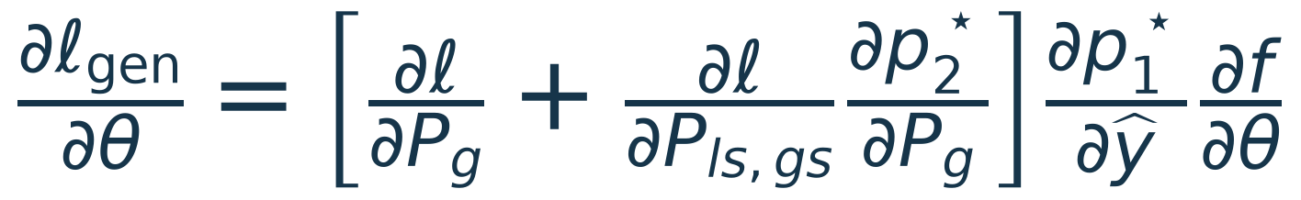
TASK-AWARE / 梯度
56 秒
链式法则同时包含发电的直接影响和补救的间接影响
p1*：预测负荷 → 调度；p2*：调度与真实负荷 → 补救
括号第一项：计划发电本身的成本变化
括号第二项：发电改变后引起的补救成本变化
只反传第二阶段会遗漏第一项；真实负荷 y 在求预测器梯度时固定。
原文 Fig.2、式 (19)–(20)，PDF p.5 / 期刊 p.7182
14
Notes:
S13 | 计划 56 秒
现在看原图二中标红的梯度。调度和补救是两个顺序连接的最优解映射：p一把预测负荷映射为计划发电，p二再把计划和真实负荷映射为补救变量。式二十的括号里有两条路径。第一条是改变计划发电直接改变发电成本；第二条是计划改变引起补救变量改变，进而影响补救成本。两条路径相加，再乘第一阶段对预测负荷的导数，最后乘预测器对参数的导数。如果只计算第二阶段反向传播，就漏掉发电成本的直接项。真实负荷和系统参数在这里作为场景条件保持固定，我们求的是预测器参数的影响，而不是改变实际发生的需求。
来源：原文 Fig.2、式 (19)–(20)，PDF p.5 / 期刊 p.7182
公式源文本：
$\frac{\partial\ell_{\mathrm{gen}}}{\partial\theta}=\left[\frac{\partial\ell}{\partial P_g}+\frac{\partial\ell}{\partial P_{ls,gs}}\frac{\partial p_2^\star}{\partial P_g}\right]\frac{\partial p_1^\star}{\partial\widehat y}\frac{\partial f}{\partial\theta}$

Slide 15
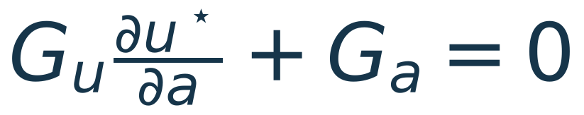
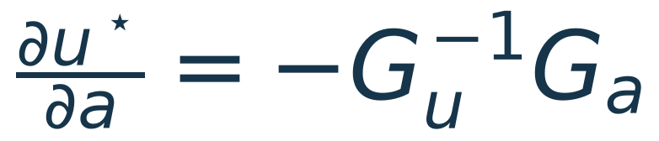
TASK-AWARE / 梯度
82 秒
KKT 隐式求导把优化层的 Jacobian 转成线性系统
原文命题 1：正定成本条件与 LICQ 用于梯度存在性论证
附录 B：固定活跃约束组成线性方程，推导最优解对参数的依赖
讲解边界：固定活跃集区间可仿射；跨切换点需额外检查可微性
“可解的凸问题”不自动等于“所有参数位置都有唯一梯度”。
原文 Proposition 1、3、Appendix B；本页隐式公式为讲解重排，反例见 B3
15
Notes:
S14 | 计划 82 秒
约束优化的最优点没有普通显式前向公式，梯度要从最优性条件取得。把原始变量、对偶变量组成u，把输入参数记为a，KKT条件写成G等于零。对输入求导，得到一个线性方程；在对应Jacobian可逆的局部条件下，解它就能得到最优点的导数。论文命题一要求二次成本正定、削减与过剩二次系数为正，以及最优点的LICQ。附录B的证明把当前活跃约束挑出来，解出原始和对偶变量。这里必须加一句审慎解释：固定活跃集区域内，最优解对仿射参数确实呈仿射关系，Jacobian在该区域内是常数；跨活跃集切换点时，不应笼统讲成全局同一个仿射函数或处处可微。备份页给出一个一维强凸QP反例，说明一般的Q正定和LICQ本身不足以排除拐点。这属于我们的数学辨析，不是作者实验结果。
来源：原文 Proposition 1、3、Appendix B；本页隐式公式为讲解重排，反例见 B3
公式源文本：
$G(u^\star,a)=0,\qquad u=(x,\lambda,\nu)$
$G_u\frac{\partial u^\star}{\partial a}+G_a=0$
$\frac{\partial u^\star}{\partial a}=-G_u^{-1}G_a$

Slide 16
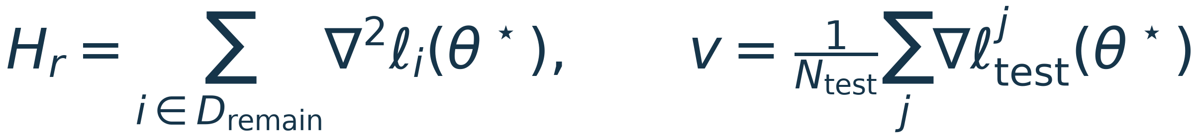
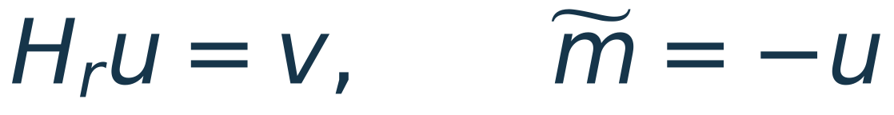
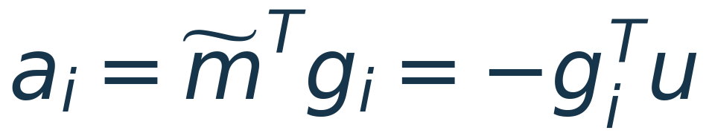
TASK-AWARE / 计算
56 秒
先解一次 iHVP，再给每个剩余样本计算一个影响分数
H_r 来自训练 MSE，不是运行 Cost 的 Hessian
CG + Hessian-vector product 可避免显式存储完整 Hessian
换 MSE / MAPE / Cost，主要替换外层梯度 v
本页用 u 区分正负号：式 (21) 的 m 带负号，求 Hu=v 后应取 m=−u。
原文式 (15)、(21)–(23)，IV-C；符号一致性说明见 B5
16
Notes:
S15 | 计划 56 秒
论文需要Hessian的逆乘一个向量，但没有必要真的构造完整逆矩阵。先用平均外层梯度v作右端项，解H r乘u等于v，再取m等于负u，最后与每个样本梯度做内积。CG配合Hessian向量积，可以避免显式存储整个Hessian。训练目标还是MSE，所以这里的Hessian不是Cost的二阶导数；外层指标改变，主要改变的是v。原文式二十一在m定义前有负号，式二十二的线性系统写法若继续沿用同名v，会出现符号上的不一致。因此我们用独立变量u写出一致的计算过程，不把负号丢掉。这个向量也给出了为什么重加权可以高效进行：不必为每个样本单独重训一个模型。
来源：原文式 (15)、(21)–(23)，IV-C；符号一致性说明见 B5
公式源文本：
$H_r=\sum_{i\in D_{\mathrm{remain}}}\nabla^2\ell_i(\theta^\star),\qquad v=\frac{1}{N_{\mathrm{test}}}\sum_j\nabla\ell^j_{\mathrm{test}}(\theta^\star)$
$H_r u=v,\qquad\widetilde m=-u$
$a_i=\widetilde m^Tg_i=-g_i^T u$

Slide 17
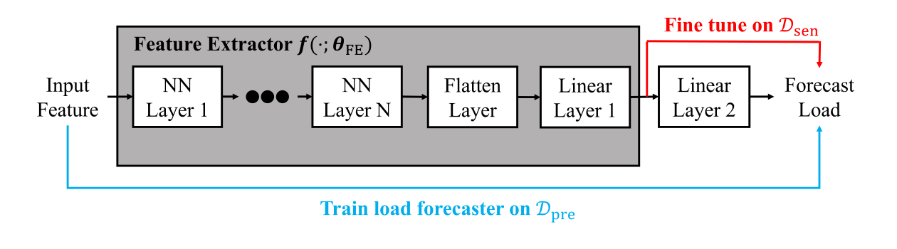
TASK-AWARE / 神经网络
61 秒
NN 的精确特例来自冻结核心后的线性头，而不是全网
D_pre 与 D_sen 不交：先训练非敏感特征提取器
固定提取器，在敏感数据上解析拟合最后线性层
命题 2：固定特征满列秩时，MSE 目标二次且最优解唯一
Tanh 不自动保证满秩；只改线性头也不删除核心中已经存在的影响。
原文 Fig.3、Proposition 2、Appendix C；CNN 配置见 Table II
17
Notes:
S16 | 计划 61 秒
直接把影响函数用于整个神经网络会遇到非凸、Hessian奇异和近似质量的问题。论文采用迁移学习式结构：先用不含用户敏感信息的D pre训练核心，再把它固定成特征提取器，最后只用D sen解析拟合线性层二。原图三中最后一层没有激活函数，因此固定特征之后，其MSE目标是二次的。命题二还要求提取特征满列秩，这样最优解才唯一。作者避免在线性层一使用ReLU，是为了减少零特征和退化风险，但换成Tanh并不自动证明满秩。这里的完整遗忘只针对满足条件的线性头；如果核心曾使用要删除的数据，单改最后一层并不足以移除核心里的影响。
来源：原文 Fig.3、Proposition 2、Appendix C；CNN 配置见 Table II
公式源文本：

Slide 18
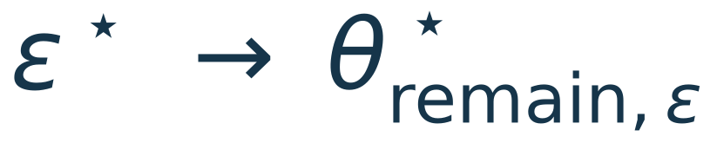
TASK-AWARE / 算法串联
48 秒
PAMU 与 TAMU 共用一套算法，只替换外层评价梯度
① 确定删除集和剩余集，在旧参数处计算样本梯度与曲率
② 计算外层梯度：统计准则 → PAMU；运行成本 → TAMU
③ 式 (15) 得到固定分数，式 (16) 解权重 LP
④ 用最优权重重新构造加权 Hessian，按式 (12) 更新
⑤ 报告原指标、Cost 与到剩余集重训参数的距离
最后更新使用加权 H_ε；不能把评分用的未加权 H_r 直接沿用。
原文式 (12)、(15)–(16)，IV-A；CVXPY / CVXPYLayers 与 Torch-Influence 见 IV-C
18
Notes:
S17 | 计划 48 秒
现在把前面的式子串起来。先选定删除数据，计算旧参数上的剩余样本梯度与曲率。再计算外层梯度：用MSE或MAPE就是PAMU，用两阶段运行成本就是TAMU。借助式十五构造分数，式十六求最优权重。最后一步必须回到式十二，重新使用加权的Hessian更新参数，不能直接沿用评分时冻结的未加权曲率。评价时还应记录到剩余集重训模型的参数距离，因为性能改善可能伴随完整性参照的偏离。作者用CVXPY求优化问题，以CVXPYLayers和自动微分处理运行层梯度，并用修改过的Torch-Influence实现相关计算。
来源：原文式 (12)、(15)–(16)，IV-A；CVXPY / CVXPYLayers 与 Torch-Influence 见 IV-C
公式源文本：
$\epsilon^\star\ \xrightarrow{\ (12)\ }\ \theta^\star_{\mathrm{remain},\epsilon}$

Slide 19
TASK-AWARE / 实验
56 秒
原文采用 TX-123BT 年度数据与改造的 IEEE 14 节点系统
数据：2019 年、逐小时；单样本输入 14×10，输出 14 节点负荷
特征：6 类气象量 + 星期 / 小时的 sin、cos 编码
原文划分：前 80% 训练，后 20% 测试
NN：训练集前 30% 预训练，其余为敏感数据；100 epochs、Adam、早停
本页报告论文配置；不把此前复现分支的相反时间划分混入。
原文 V-A、Appendix D，PDF pp.6、10；Table II–III 见 B6
19
Notes:
S18 | 计划 56 秒
读实验时先固定协议。论文使用Texas Backbone开源数据，含2019年每小时气象、日历与负荷，并把负荷映射到改造后的IEEE十四节点系统。六类气象量加星期和小时的正余弦，一共每节点十个特征，所以单样本输入是十四乘十，输出是十四节点负荷。正式论文附录明确写前百分之八十用于训练，后百分之二十用于测试；神经网络再把训练集前百分之三十作为预训练数据，其余作为敏感数据。训练使用一百轮、batch十六、Adam、十的负四次方学习率和余弦调度，并记录早停最佳模型。此前复现分支的时间划分与原文相反，新版只报告原文，不把两套协议下的结果混为一谈。
来源：原文 V-A、Appendix D，PDF pp.6、10；Table II–III 见 B6
公式源文本：

Slide 20
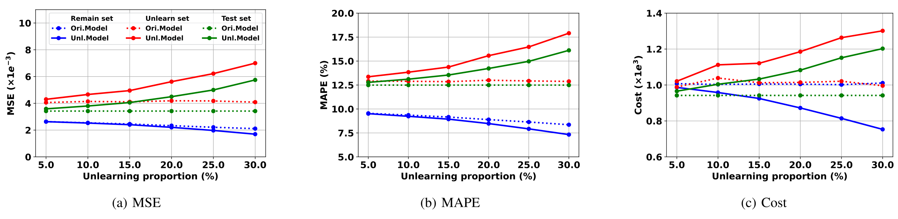
TASK-AWARE / 原文结果
52 秒
线性模型中，完整遗忘可能使测试 Cost 明显上升
蓝 / 红 / 绿：剩余集 / 删除集 / 测试集；虚线原始，实线遗忘后
原文示例：删除 20% 训练数据时，测试发电成本约增加 20%
这是本文实验情境下的结果，不是“任何数据删除都会恶化性能”的普遍定理。
原文 Fig.4、V-B1，PDF p.7 / 期刊 p.7184；数字转述正文，未从图重估
20
Notes:
S19 | 计划 52 秒
来看第一张结果图，原文图四。横轴是删除比例，三个子图分别评价MSE、MAPE和Cost。蓝色、红色、绿色对应剩余、删除和测试数据，虚线是原模型，实线是完整遗忘后的模型。作者验证了线性模型的更新参数与剩余集重训一致；但测试集三个指标在这组实验里随删除增加而恶化，剩余集则拟合得更好。正文举例说，删除百分之二十训练数据时，发电成本可以增加约百分之二十。这个例子说明完整性和任务性能可能发生冲突，而不能被扩大成任何数据、任何删除方式都会降低泛化的普遍结论。
来源：原文 Fig.4、V-B1，PDF p.7 / 期刊 p.7184；数字转述正文，未从图重估
公式源文本：

Slide 21
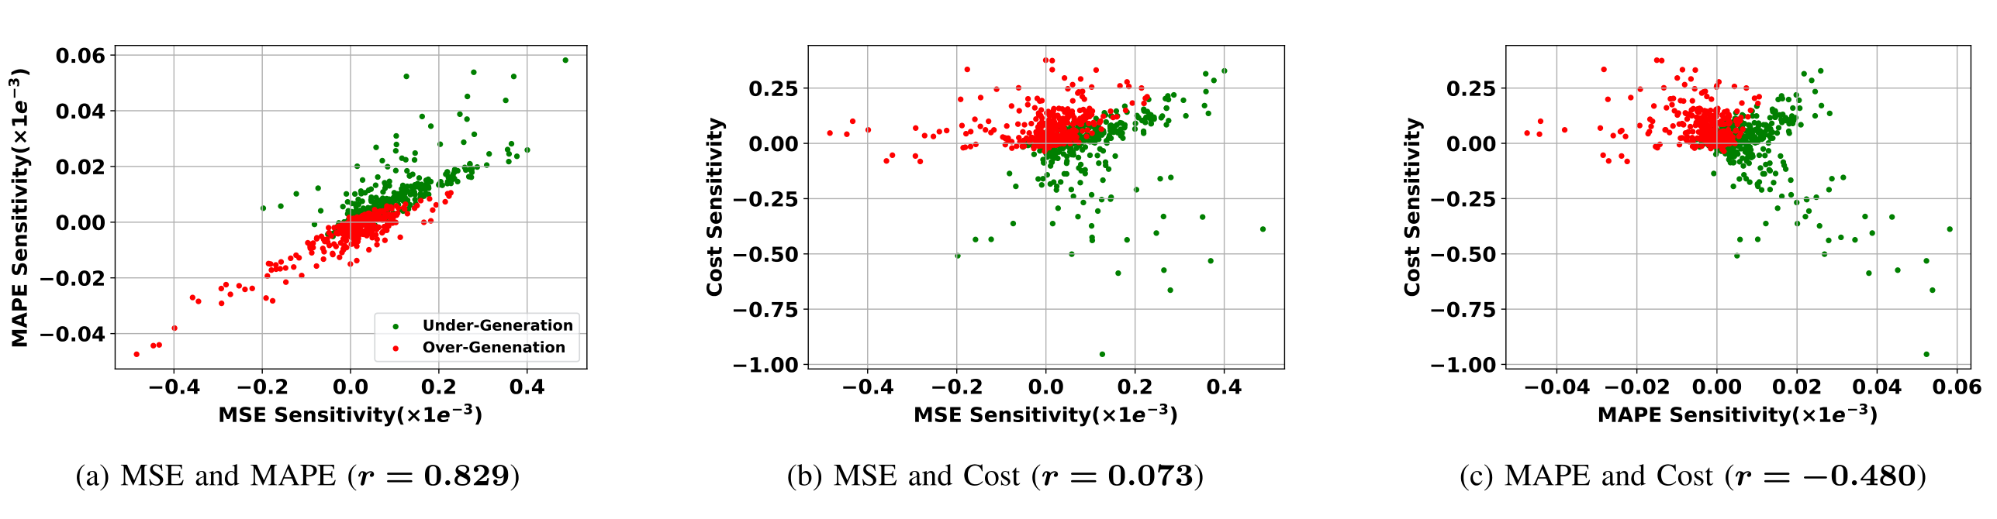
TASK-AWARE / 原文结果
52 秒
样本对 MSE 的影响，与它对运行 Cost 的影响并不一致
原文 Pearson r：MSE–MAPE = 0.829；MSE–Cost = 0.073；MAPE–Cost = −0.480
点代表剩余训练样本的影响分数，不是原始输入特征或直接预测误差
统计准则之间较一致，但不能直接代替成本导向的样本价值判断。
原文 Fig.5、式 (23)–(24)、V-B2；抽取 1k 样本，供给不足 / 过剩各半
21
Notes:
S20 | 计划 52 秒
图五是从样本影响分数的层面解释这个不一致。作者从剩余集中抽取一千条样本，使供给不足和过剩两类等量，再比较不同外层准则下的影响分数。这里每个点是一个训练样本的影响，不是某个温度特征，也不是测试样本的直接预测误差。MSE与MAPE相关系数为零点八二九，MSE与Cost只有零点零七三，MAPE与Cost为负零点四八零。后者有负相关，因此也不能笼统说完全无关；准确结论是成本影响与统计影响并不保持相同方向和强度。它支持使用任务梯度重新判断剩余样本的补偿价值，但相关分析本身不提供因果证明。
来源：原文 Fig.5、式 (23)–(24)、V-B2；抽取 1k 样本，供给不足 / 过剩各半
公式源文本：

Slide 22
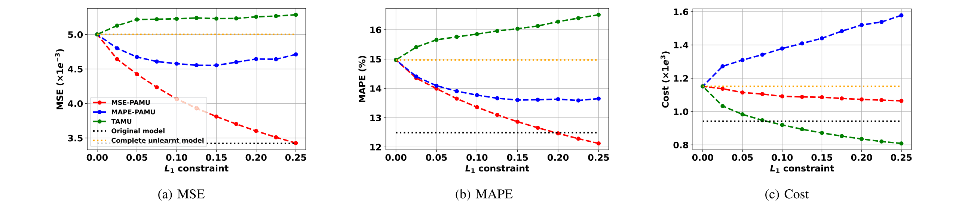
TASK-AWARE / 原文结果
48 秒
删除 25% 后，放宽重加权预算可改善对应的评价准则
Fig.6 固定删除比例为 25%；改变 λ1，并设 λ∞=1
MSE / MAPE 导向与 Cost 导向可能呈现不同的改善方向
TAMU 更直接控制 Cost；不应由此声称它在所有指标上都优于 PAMU。
原文 Fig.6、V-B3，PDF p.8 / 期刊 p.7185；黑线原始，橙线完整遗忘
22
Notes:
S21 | 计划 48 秒
图六讨论的不是百分之二十，而是固定删除百分之二十五，再改变L1补偿预算。黑色和橙色分别是原始模型与完整遗忘模型。预算趋近于零时，样本权重接近1，各方法回到完整遗忘。随着预算放宽，用哪个指标指导重加权，就更容易改善那个指标。在线性模型结果中，成本导向改善Cost的同时，MSE和MAPE可能变差；统计准则之间则有一定互相带动。这与图五的样本影响关系一致。我们应把它理解成不同目标下的折中，而不是把TAMU宣布为所有预测指标的统一最优方法。
来源：原文 Fig.6、V-B3，PDF p.8 / 期刊 p.7185；黑线原始，橙线完整遗忘
公式源文本：

Slide 23
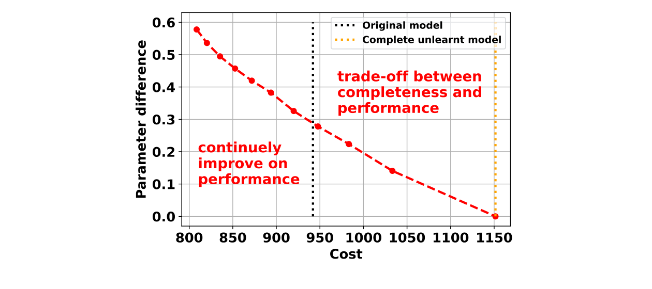
TASK-AWARE / 原文结果
48 秒
更低的运行 Cost，可能以偏离剩余集重训参数为代价
横轴：运行 Cost；纵轴：到重训模型的参数 L2 距离
参数距离为 0 对应完整遗忘参照
本文把这种变化作为完整性与运行性能的折中来展示
参数距离是本文的完整性代理指标，不等价于差分隐私或认证删除保证。
原文 Fig.7、V-B3，PDF p.8 / 期刊 p.7185
23
Notes:
S22 | 计划 48 秒
图七把论文核心折中直接画出来。横轴是运行成本，纵轴是与剩余集重训模型的参数二范数距离。完整遗忘参照的距离为零；沿红色曲线向低成本移动时，参数差会增大。这里不能把纵轴当成攻击成功率，更不能直接把某个距离转成隐私epsilon。它只是论文选定的完整性代理。还要注意，偏离均匀重训并不自动等于重新使用被删除的记录，因为算法仍在剩余数据上重加权；但是否满足某个具体隐私删除定义，需要进一步明确训练算法和保证对象。论文的贡献是把这一取舍显式化，而不是证明低成本与严格隐私永远可以同时满足。
来源：原文 Fig.7、V-B3，PDF p.8 / 期刊 p.7185
公式源文本：

Slide 24
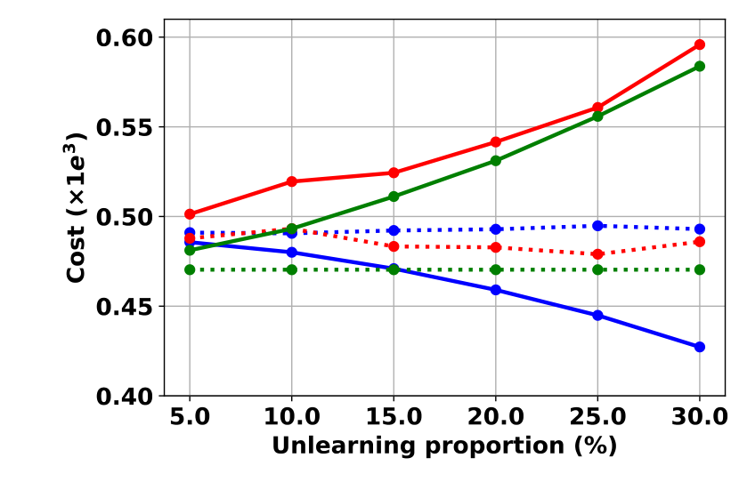
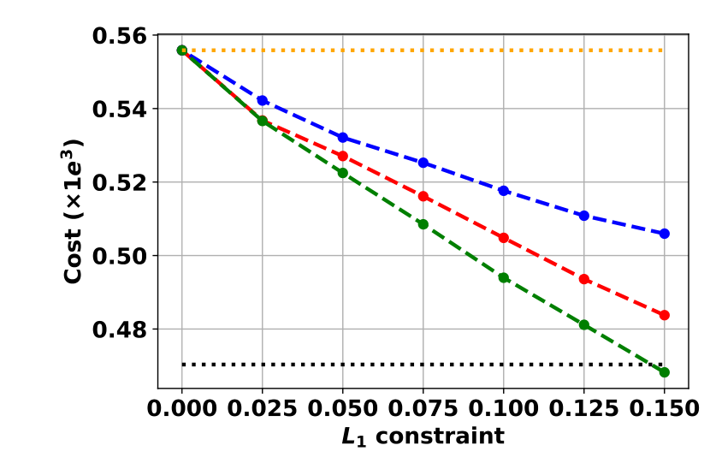
TASK-AWARE / 原文结果
65 秒
CNN 结果也显示成本补偿，但精确性范围仍是最后线性层
完整遗忘：蓝剩余 / 红删除 / 绿测试；虚线原始
补偿：红 MSE-PAMU / 蓝 MAPE-PAMU / 绿 TAMU
NN 中统计与成本的冲突较弱；作者将其解释为预测更准确，但不是普遍保证。
原文 Fig.8 裁取右上 / 右下；V-C 与 Appendix E；完整 Fig.8–9 见 B1–B2
24
Notes:
S23 | 计划 65 秒
神经网络部分用的是前面冻结核心、解析拟合最后线性层的结构。这里放大原图八中与Cost有关的右上和右下两幅，完整六子图保留在备份页，避免投影时所有坐标字太小。左图仍然区分剩余、删除和测试集，并用虚线、实线区分原始和遗忘后模型；右图用红色表示MSE-PAMU、蓝色表示MAPE-PAMU、绿色表示TAMU。论文在CNN和MLP-Mixer上观察到统计指标和Cost可以同时改善，只是改善速度不同，作者将这种较弱冲突解释为神经网络预测更准确。这个解释是本文的实验观察，不是任何更准确模型都没有任务错位的保证；完整性结论也仍然只针对最后线性层。
来源：原文 Fig.8 裁取右上 / 右下；V-C 与 Appendix E；完整 Fig.8–9 见 B1–B2
公式源文本：

Slide 25
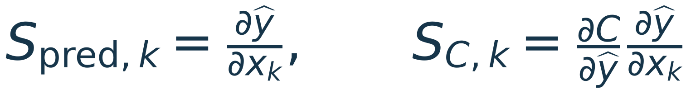
TASK-AWARE / 从样本到特征
70 秒
可以推进到特征分析，但“特征归因”不同于“特征遗忘”
样本层：哪条训练记录影响参数与 Cost？论文已研究
特征层：同一输入的哪个维度影响预测与 Cost？可用链式求导扩展
层级层：对隐藏单元 / 通道的归因，回答模型内部如何传递影响
原文按样本重加权；输入、隐藏表示和训练记录属于不同的分析对象。
扩展方案，非原文实验；沿用原文式 (20) 的下游 Jacobian
25
Notes:
X02 | 计划 70 秒
这里回应导师希望把样本推进到特征的想法。论文给每条训练记录一个权重和分数，没有直接给温度、风速等输入维度分数。一个自然扩展是固定模型，沿输入、特征提取器、线性头、两阶段运行到Cost的链路求导。预测归因是十四个输出对某个输入维度的导数，成本归因再接上下游Cost梯度。还可以对中间层的神经元或通道做归因，但隐藏特征不自动对应温度等语义变量。这些是分析影响路径，不等于从训练中删除某种特征的影响。Captum中的输入归因和层归因可作为工具选择，不能仅因为得到归因图就声称完成了机器遗忘或因果发现。
来源：扩展方案，非原文实验；沿用原文式 (20) 的下游 Jacobian
公式源文本：
$x\ \longrightarrow\ h_\phi(x)\ \longrightarrow\ \widehat y=W h_\phi(x)+b\ \longrightarrow\ p_1^*\ \longrightarrow\ p_2^*\ \longrightarrow\ C$
$S_{\mathrm{pred},k}=\frac{\partial\widehat y}{\partial x_k},\qquad S_{C,k}=\frac{\partial C}{\partial\widehat y}\frac{\partial\widehat y}{\partial x_k}$

Slide 26
TASK-AWARE / 可检验的扩展
65 秒
先测输入响应，再研究训练样本中的某个特征如何影响 Cost
第一步：固定真实负荷、模型和约束，仅扰动一个节点的温度
第二步：比较原始 / 直接 MU / 重训 / TAMU 的预测及 Cost 响应
进一步：混合二阶导数连接“训练记录中的特征”与任务影响
可行性来自可微链路；局部性、特征相关性、秩与优化活跃集是主要边界。
研究扩展与局部驻点隐式推导，非原文结果；σ 为对应训练特征标准差
26
Notes:
X03 | 计划 65 秒
建议先做最容易验收的实验：选定一个测试时刻和一个节点温度，按训练标准差的五个幅度扰动，保持真实负荷、模型权重和电网约束不变。先检查零扰动复现原预测与Cost，再对比四个模型的响应。这个实验回答推理输入敏感性，不回答训练数据来源的因果影响。如果继续研究某条训练记录中的某个特征，可以对训练驻点条件求隐式导数，得到参数对该特征的变化，再乘Cost对参数的梯度。这需要可微损失、局部非奇异Hessian以及稳定的最优分支；若只拟合线性头，也要明确特征提取器固定。归因分数不满足守恒时，不能随意把一条样本分数硬拆成十份。相关气象量的独立扰动可能离开数据分布，后续需条件扰动、多时刻验证和独立测试集。
来源：研究扩展与局部驻点隐式推导，非原文结果；σ 为对应训练特征标准差
公式源文本：
$x^{(\delta)}=x+\delta\sigma_k e_k,\qquad\delta\in\{-1,-0.5,0,0.5,1\}$
$\frac{d\theta^\star}{dx_{ik}}=-H^{-1}\frac{\partial^2 L}{\partial\theta\,\partial x_{ik}},\qquad\frac{dC}{dx_{ik}}=-\nabla_\theta C^T H^{-1}\frac{\partial^2 L}{\partial\theta\,\partial x_{ik}}$

Slide 27
TASK-AWARE / 结论
30 秒
论文把“移除影响”推进到“按运行任务补偿剩余数据”
01
直接 MU 可加速逼近均匀剩余集重训；TAMU 改变补偿目标
02
Cost 梯度把样本价值与电网经济性连接起来
03
下一步：区分输入归因、层归因与训练特征影响，再检验遗忘前后变化
最重要的连接：样本梯度 × 训练曲率修正 × 运行成本梯度。
全文总结：式 (8)、(12)、(16)、(20)；边界与符号核对见备份
27
Notes:
S24 | 计划 30 秒
总结三句话。直接MU用剩余数据的梯度和曲率移除样本影响，在二次目标下可以与重训对应。PAMU通过重加权剩余样本补偿统计性能。TAMU进一步让两阶段电网运行成本的梯度指导这个补偿过程。连接两端的是样本梯度、训练曲率与任务梯度，而不是换一个更大的预测网络。读结论时保留三个边界：局部近似、最后线性层的精确性范围，以及参数距离和隐私保证的区别。最后，特征分析是可以继续推进的研究方向，但属于扩展，不是本论文已经完成的结论。先分析输入和层的响应，再研究训练记录中的特征影响，最后才讨论特征遗忘。
来源：全文总结：式 (8)、(12)、(16)、(20)；边界与符号核对见备份
公式源文本：

Slide 28
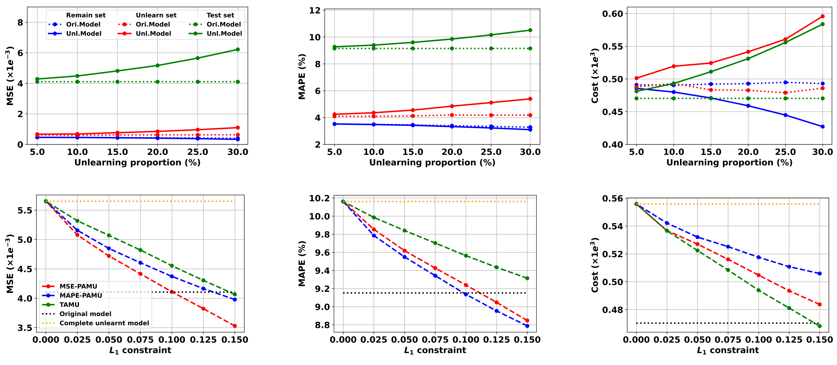
TASK-AWARE / 备份
问答备用 · 不计主讲
备份 B1｜CNN：保留原文六个子图的完整比较语境
第一行：完整遗忘；第二行：PAMU / TAMU 随重加权预算变化
完整性针对固定特征后的线性头；正文 V-C 报告 NN 上的指标冲突较弱。
原文 Fig.8，PDF p.11 / 期刊 p.7188，未重画曲线
28
Notes:
B01 | 计划 0 秒
原图八完整保留六子图。第一行依次是MSE、MAPE和Cost，比较原模型与完整遗忘；第二行比较MSE-PAMU、MAPE-PAMU和TAMU。主讲只放大Cost区域，这页用于检查其他指标与图例。不要用自己的复现数值替换这些论文曲线。
来源：原文 Fig.8，PDF p.11 / 期刊 p.7188，未重画曲线
公式源文本：

Slide 29
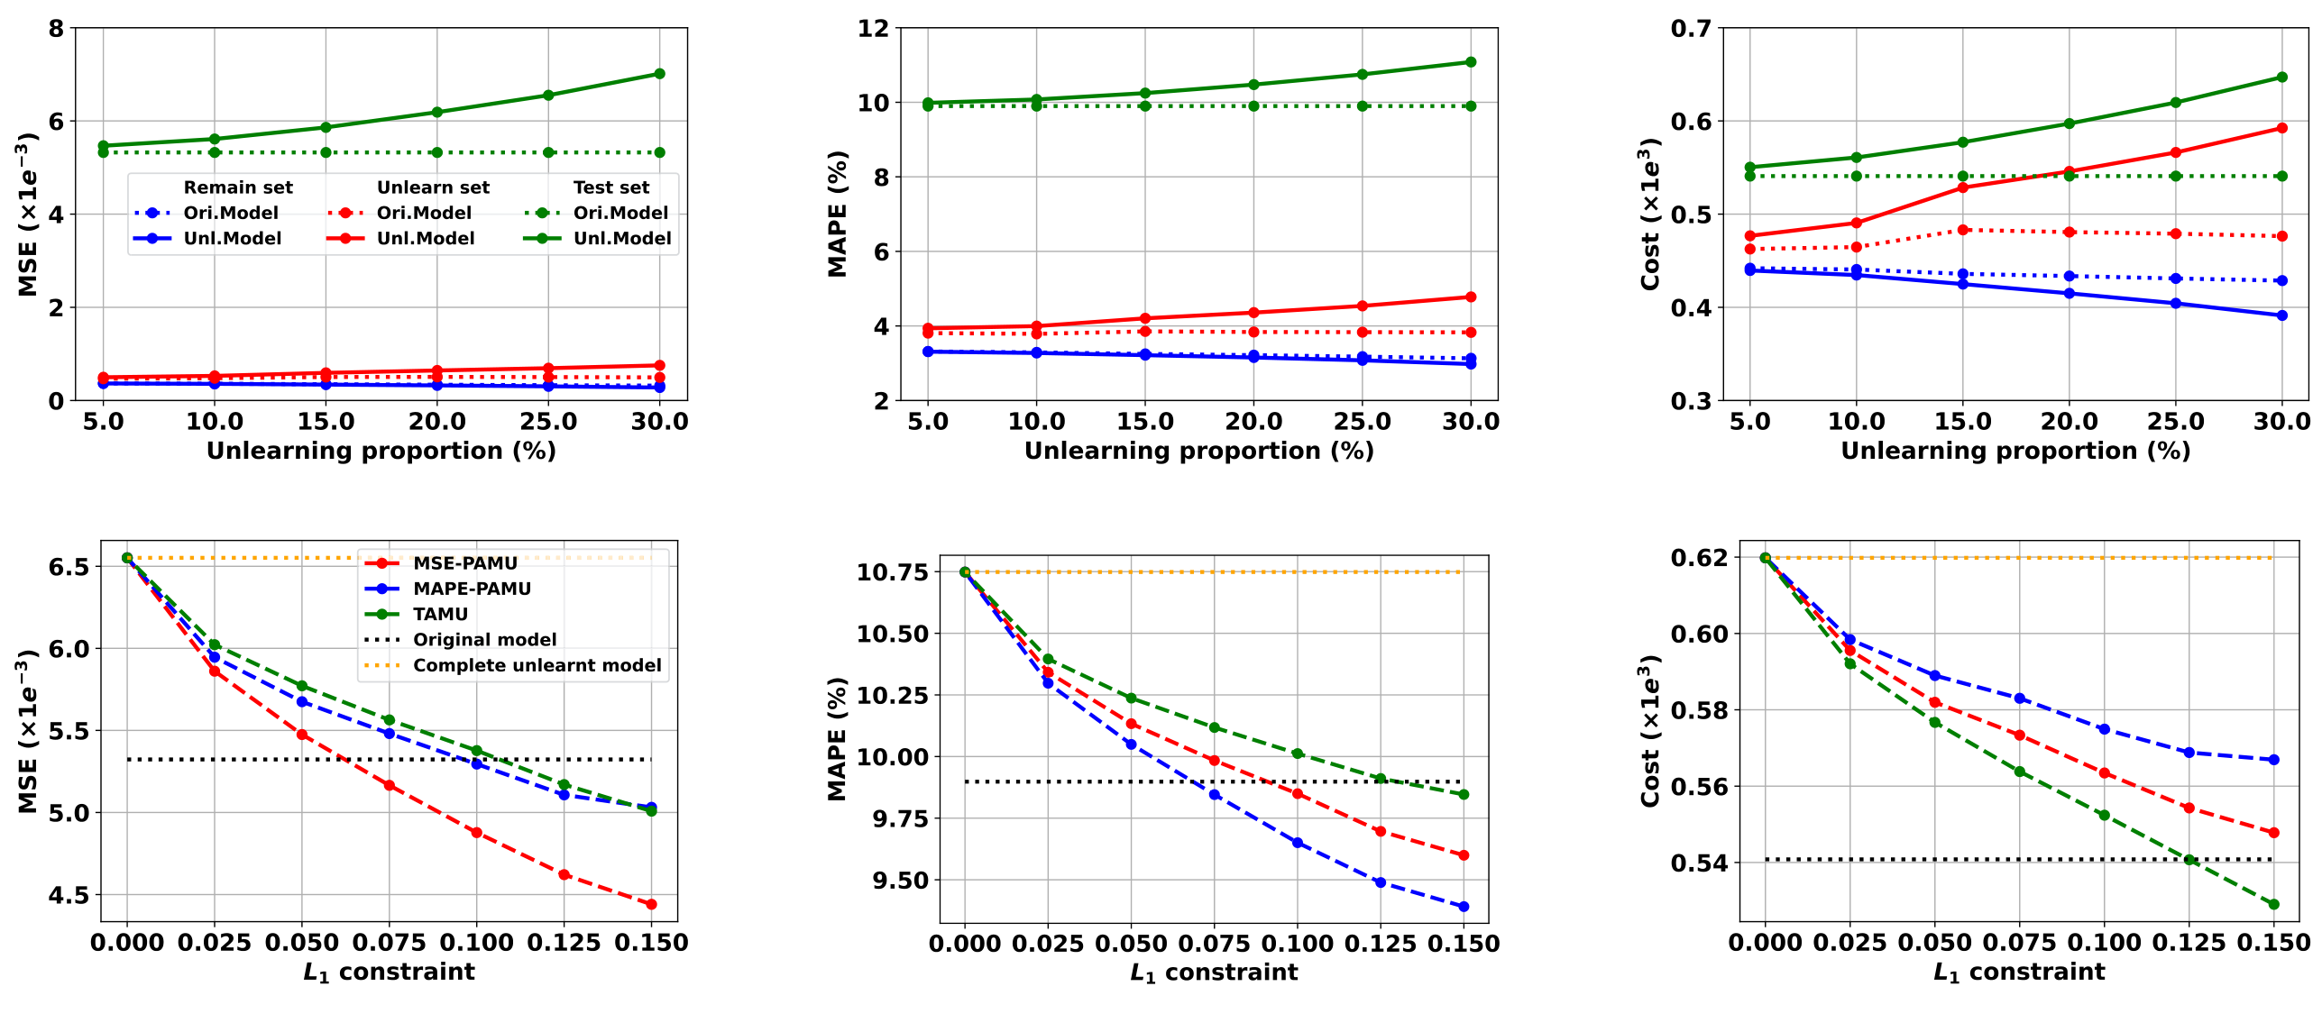
TASK-AWARE / 备份
问答备用 · 不计主讲
备份 B2｜MLP-Mixer：同样观察到重加权补偿效果
第一行：完整遗忘；第二行：PAMU / TAMU 的统计与任务指标
图中结论限于作者的数据、模型与实验设置，不是跨数据集保证。
原文 Fig.9，PDF p.11 / 期刊 p.7188，未重画曲线
29
Notes:
B02 | 计划 0 秒
原图九提供MLP-Mixer的完整实验结果。与CNN类似，重加权可以改善对应指标，且统计与任务指标不像线性模型那样明显对立。这个结果支持方法不局限于线性输入预测器，但精确性仍依赖冻结核心和最后线性层的结构，而不是MLP-Mixer所有参数均能一步精确删除。
来源：原文 Fig.9，PDF p.11 / 期刊 p.7188，未重画曲线
公式源文本：

Slide 30
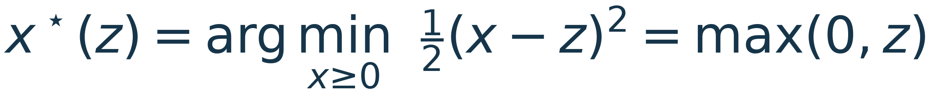
TASK-AWARE / 备份
问答备用 · 不计主讲
备份 B3｜固定活跃集可仿射，不等于跨切换点处处可微
z=0 处活跃约束梯度非零，LICQ 仍可满足，但左右导数不同
附录 B 的仿射表达使用最优点对应的活跃约束矩阵
补充解读：分段仿射结构不自动给出全局恒定 Jacobian
这是独立数学反例，不是作者实验；不能把命题 1/3 读成无条件全局光滑保证。
对原文 Proposition 1、3 与 Appendix B 的条件辨析；反例为本汇报补充
30
Notes:
B03 | 计划 0 秒
论文命题三的证明固定活跃约束，因而得到对应区域内的仿射表达。这个一维例子说明为什么需要限定区域：目标强凸，唯一不等式的梯度非零，所以在零点LICQ满足，但解是max零和z，零点不可微。一般需要区分固定活跃集局部导数、几乎处处导数，以及切换点所用的广义导数或数值处理。因此应把论文表述与这个边界并列说明，而不是删除原文命题，也不要把反例当成证明论文全部实验不可用。
来源：对原文 Proposition 1、3 与 Appendix B 的条件辨析；反例为本汇报补充
公式源文本：
$x^\star(z)=\arg\min_{x\geq0}\ \frac{1}{2}(x-z)^2=\max(0,z)$
$Q=1>0,\qquad\nabla(-x)=-1\ne0$
$\frac{dx^\star}{dz}=0\ (z<0),\qquad\frac{dx^\star}{dz}=1\ (z>0)$

Slide 31
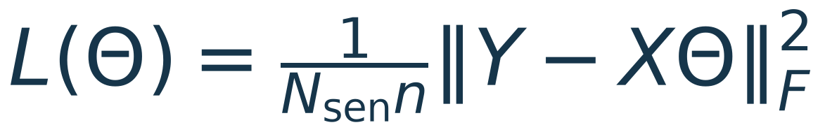
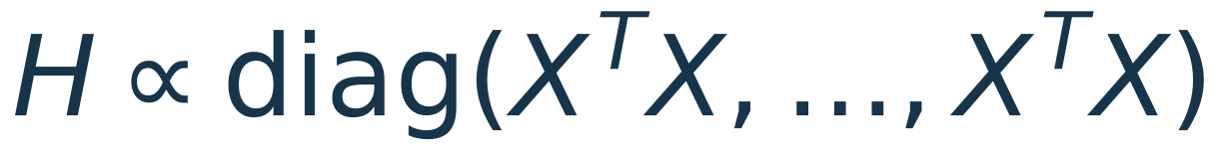
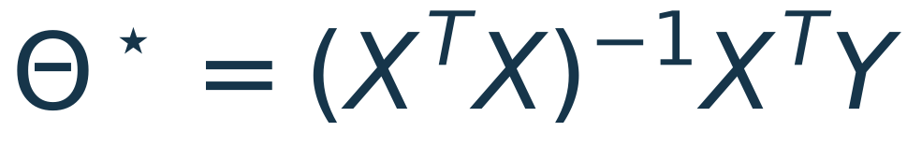
TASK-AWARE / 备份
问答备用 · 不计主讲
备份 B4｜最后线性层的唯一解取决于特征矩阵的秩
原文命题 2 假设 X 满列秩；偏置若参与拟合，应加入常数特征列
加权后还要检查 W^(1/2)X 的秩；零权重可能造成退化
若改用广义逆或加正则项，必须明确新的求解协议与目标
“使用 Tanh”或“它是线性层”本身都不等于已验证 Hessian 可逆。
原文 Proposition 2、式 (A.8)–(A.9)；加权秩条件为补充说明
31
Notes:
B04 | 计划 0 秒
附录C把多输出MSE写成分块二次型，X满列秩使每个X转置X正定，因此目标有唯一最优解。对于带偏置的实现，常数列也应计入秩检查。重加权可能把一部分样本权重压到零，所以原始X满秩，并不能无条件推出加权后仍满秩。若出现退化，不能悄悄加岭正则再称目标没变，需要明确更改，并匹配相同的重训参照。
来源：原文 Proposition 2、式 (A.8)–(A.9)；加权秩条件为补充说明
公式源文本：
$L(\Theta)=\frac{1}{N_{\mathrm{sen}}n}\|Y-X\Theta\|_F^2$
$H\propto\operatorname{diag}(X^TX,\ldots,X^TX)$
$\Theta^\star=(X^TX)^{-1}X^TY$

Slide 32
TASK-AWARE / 备份
问答备用 · 不计主讲
备份 B5｜原文、算法重述与此前代码复现的四个口径区别
成本：式 (18) 不含首阶段 s 松弛惩罚；此前代码总目标可包含它
划分：论文前 80% 训练；此前复现代码采用后 80% 训练
符号：式 (21) 含负号；以 Hu=v、m=−u 保持计算一致
保证：参数距离代理 ≠ 隐私认证；测试集参与权重优化也需独立评估讨论
本版原图与数字只来自上传论文；温度扰动等后续实验没有混入。
原文式 (18)、(21)–(22)、Appendix D；代码比较为独立核对
32
Notes:
B05 | 计划 0 秒
这页避免把论文与我们之前运行的代码口径混为一谈。成本在首阶段松弛为零时两种写法相等，但非零时不同。时间划分在正式论文和当前复现分支中方向相反。计算m时按式二十一保留负号。最后，论文用到test集指导权重，这个评价协议应与完全独立的泛化测试区分；参数二范数距离也不能自动对应隐私认证。所有这些核对都不改变原文图片，只用于清楚说明读者正在比较什么。
来源：原文式 (18)、(21)–(22)、Appendix D；代码比较为独立核对
公式源文本：

Slide 33
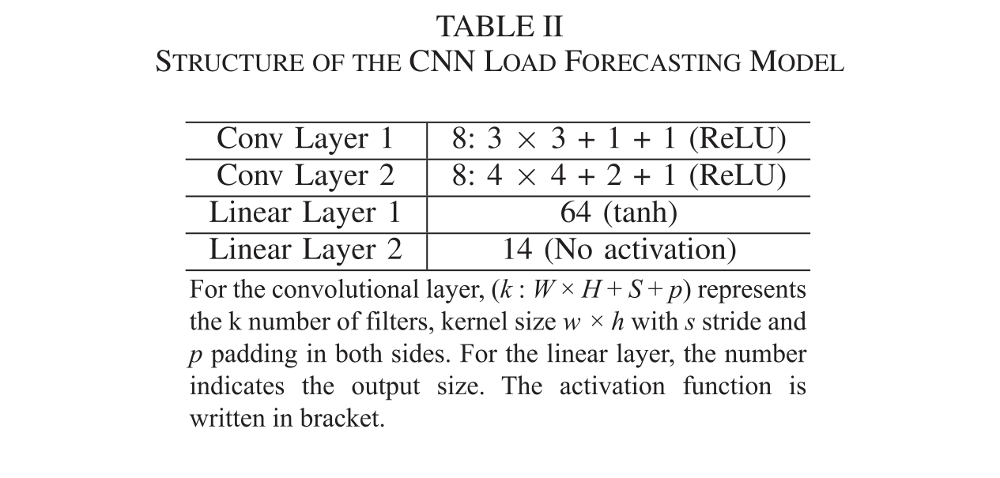
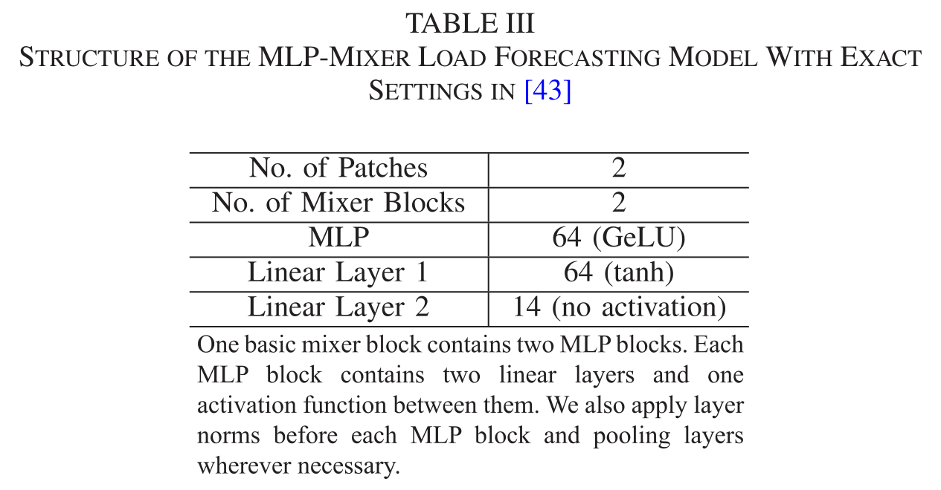
TASK-AWARE / 备份
问答备用 · 不计主讲
备份 B6｜原文 CNN 与 MLP-Mixer 结构表
CNN：两层卷积 + 64 维 Tanh 隐藏层 + 14 维线性输出
MLP-Mixer：patch / mixer 配置以 Table III 为准
完整训练配置在 Appendix D；主讲不展开每个结构超参数。
原文 Table II、Table III，PDF p.10 / 期刊 p.7187
33
Notes:
B06 | 计划 0 秒
此页原样放置两张结构表，便于回答卷积核、步长、通道数与Mixer配置。表二记录卷积层八个滤波器、三乘三与四乘四核、相应padding和stride，以及六十四维Tanh层与十四维无激活输出。表三给出两个patch、两个Mixer block、六十四维MLP及相应激活。不要把此前项目分析中的参数总数当作原文表格直接报告的数字。
来源：原文 Table II、Table III，PDF p.10 / 期刊 p.7187
公式源文本：

Slide 34
TASK-AWARE / 备份
问答备用 · 不计主讲
备份 B7｜原文已核验，视频模板仍待可读取材料
原论文：上传的 IEEE 正式版，12 页；原图 Fig.1–9 已逐一定位
MIT How to Speak：沿用开场承诺、叙事递进、实质性总结等设计
B 站 BV1WF411Y73C：页面与接口均 403，未观看，未声称已匹配模板
如需精确匹配视频版式，请提供视频或关键页截图；论文内容无需再等待。
上传 PDF、MIT 官方课程页源码及 video_access.json；未运行新的电网实验
34
Notes:
B07 | 计划 0 秒
本版已不再缺原论文：全部公式编号、九张原图、实验协议和正文数字均对照上传的IEEE正式版。用户提供的B站链接目前页面和接口都被网络代理拦截，无法观看，因此没有猜测视频的标题、布局或讲述方式。当前使用清晰的学术版式与此前MIT叙事原则，若之后提供视频或截图，可在不改变已核验论文内容的前提下重新匹配视觉模板。
来源：上传 PDF、MIT 官方课程页源码及 video_access.json；未运行新的电网实验
公式源文本：

